Slide 1
Experiência do Usuário Aprensentação das Atividades
Pedro Ricardo | Pedro Wolski | Thiago Souza

Slide 2
Atividades Apresentadas
01
02
UX Canvas
Triângulo de Ouro
03
04
Card Sorting
Pesquisa
Apresentação de ideias levantadas a partir de stakeholders, clientes e usuários
Análise do equilíbrio entre a viabilidade, desejabilidade e capacidade no desenvolvimento do projeto TecnoBombas.
Apresentação de informações, organizadas e categorizadas, com intuito de auxiliar na estruturação da navegação do site da TecnoBombas.
Pesquisa Qualitativa e Exploratória com participação dos usuários do site da TecnoBombas.

Slide 3

UX Canvas
Pedro Wolski

Slide 4
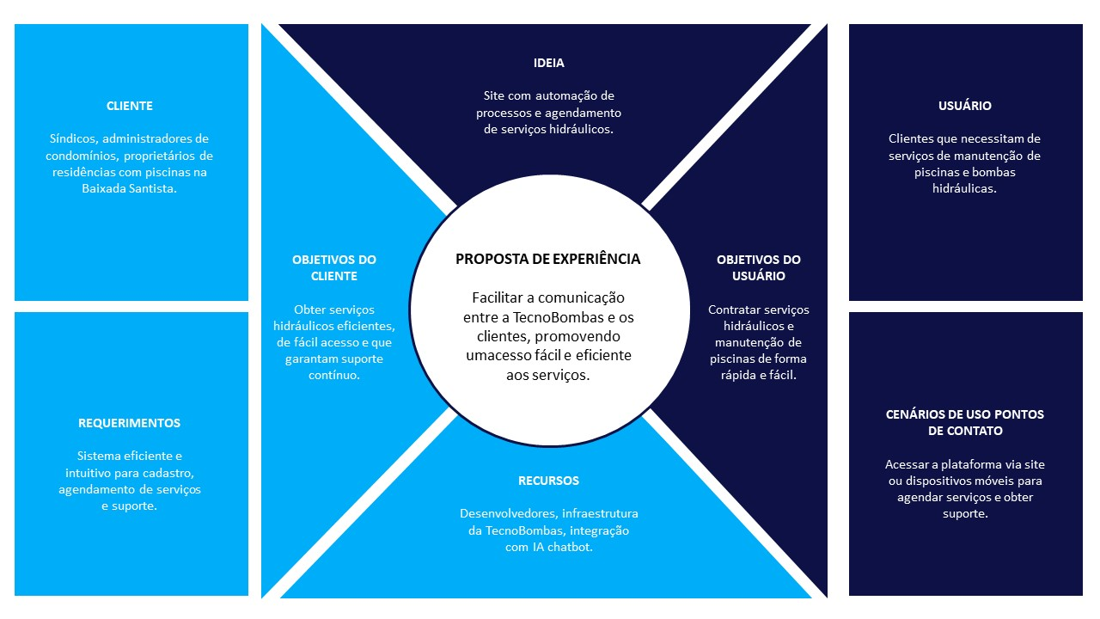

Slide 5
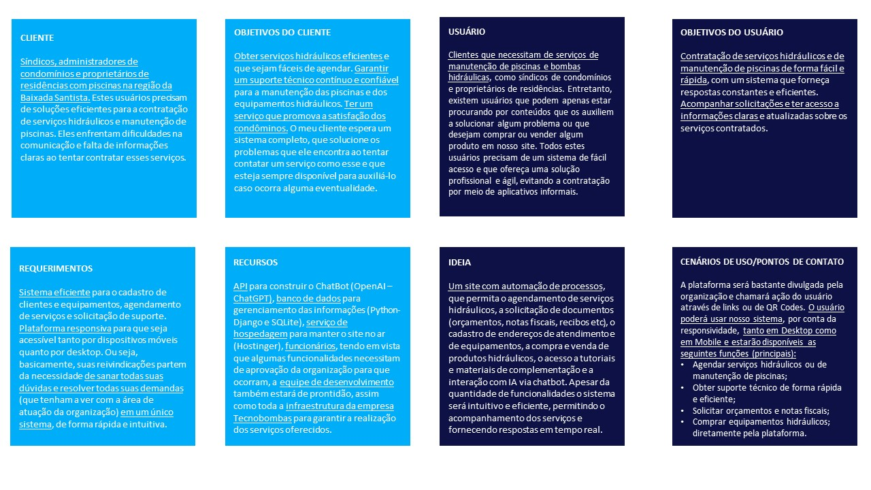

Slide 6

Triângulo de Ouro
Pedro Ricardo

Slide 7
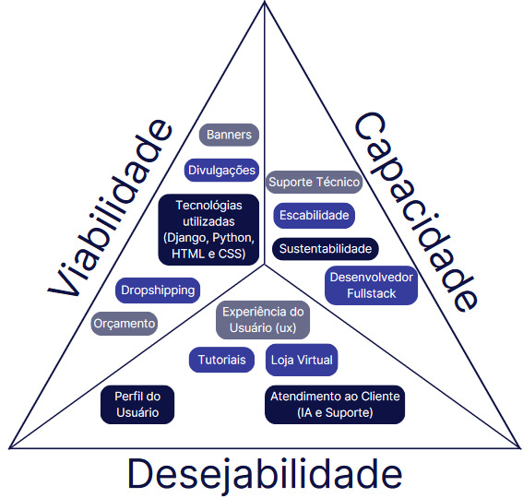

Slide 8

Pesquisa
Thiago Souza

Slide 9
Pesquisa
Perguntas Realizadas
1
1. Quais são suas expectativas de crescimento e retorno financeiro do site? 2. Como você enxerga o posicionamento deste site no mercado de vendas de equipamentos hidráulicos e serviços de manutenção? 3. Quais métricas de sucesso são mais importantes para você? 4. Existe algum risco que você acha que devemos gerenciar de maneira especial? 5. O que seria, para você, um retorno satisfatório em termos de rentabilidade e reconhecimento da marca no mercado?
Stakeholders
Qualitativa com Participação

Slide 10
Pesquisa
Perguntas Realizadas
Qualitativa com Participação
1. O que você mais valoriza ao escolher uma loja online de equipamentos hidráulicos ? 2. Quais são suas maiores dificuldades ou preocupações ao contratar serviços de manutenção de piscinas e equipamentos hidráulicos online ? 3. Como você avalia a importância de um suporte rápido e eficiente para solucionar problemas com produtos ou agendamentos? 4. O que você espera da experiência de compra em nosso site (ex.: agilidade, segurança nas transações)? 5. Você estaria disposto a pagar um valor adicional por um serviço de manutenção mais rápido ou de emergência?
Clientes
2

Slide 11
Pesquisa
Perguntas Realizadas
3
1. Como foi sua experiência navegando pelo site para encontrar os equipamentos que precisava? 2. Você encontrou dificuldades ao tentar agendar um serviço de manutenção? Se sim, quais? 3. O que você acha da interface do site em termos de clareza e facilidade de uso? 4. Como você avalia a integração entre a compra de equipamentos e o agendamento dos serviços de manutenção? 5. Existem funcionalidades ou informações que você gostaria de ver adicionadas ao site?
Usuários
Exploratória com Participação

Slide 12

Card Sorting
Thiago Souza

Slide 13
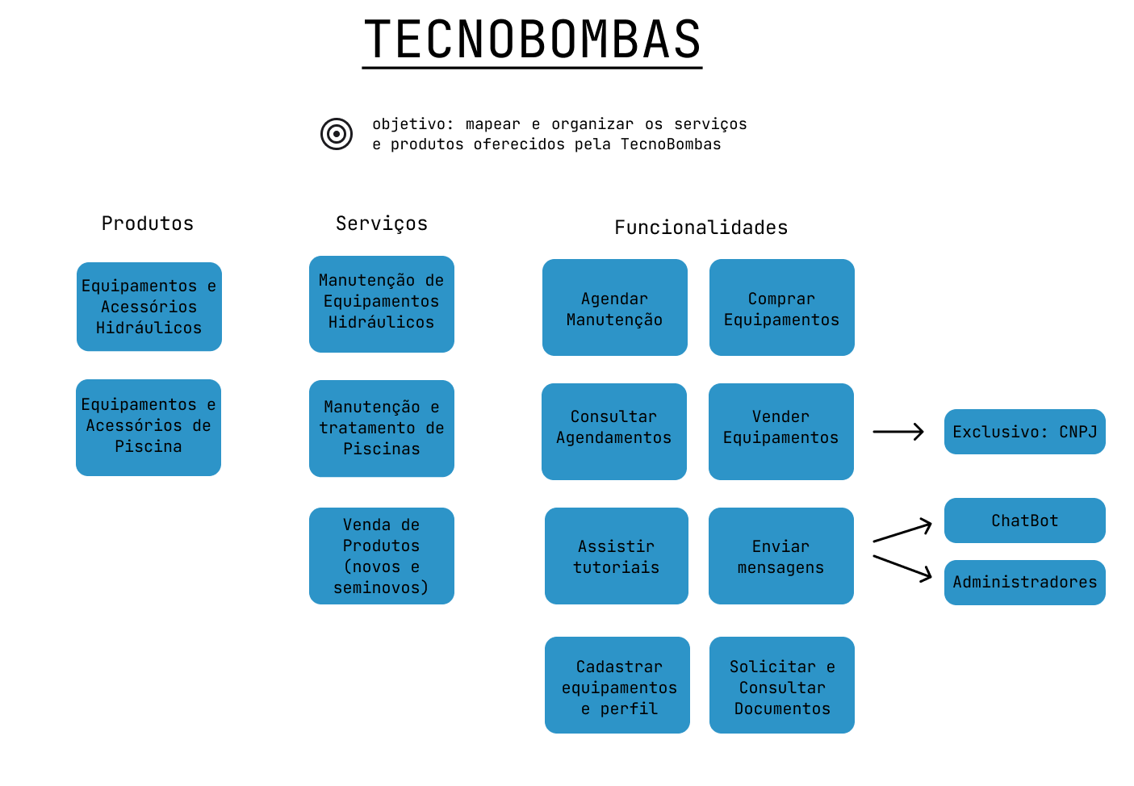

Slide 14



Obrigado!

